Slide 1
презентация
«Ненормативная лексика»
Презентацию выполнила студентка
2 курса Воронежского музыкального
колледжа им. Ростроповичей, Татьяна Пашкова.
Преподаватель Бобрышева Н.И.

Slide 2
Эпиграф
Русский тот, кто никогда не забывает, что он русский; кто знает родной язык великого народа. Надо помнить, что мы в ответе за государство.
И. А. Ильин

Slide 3
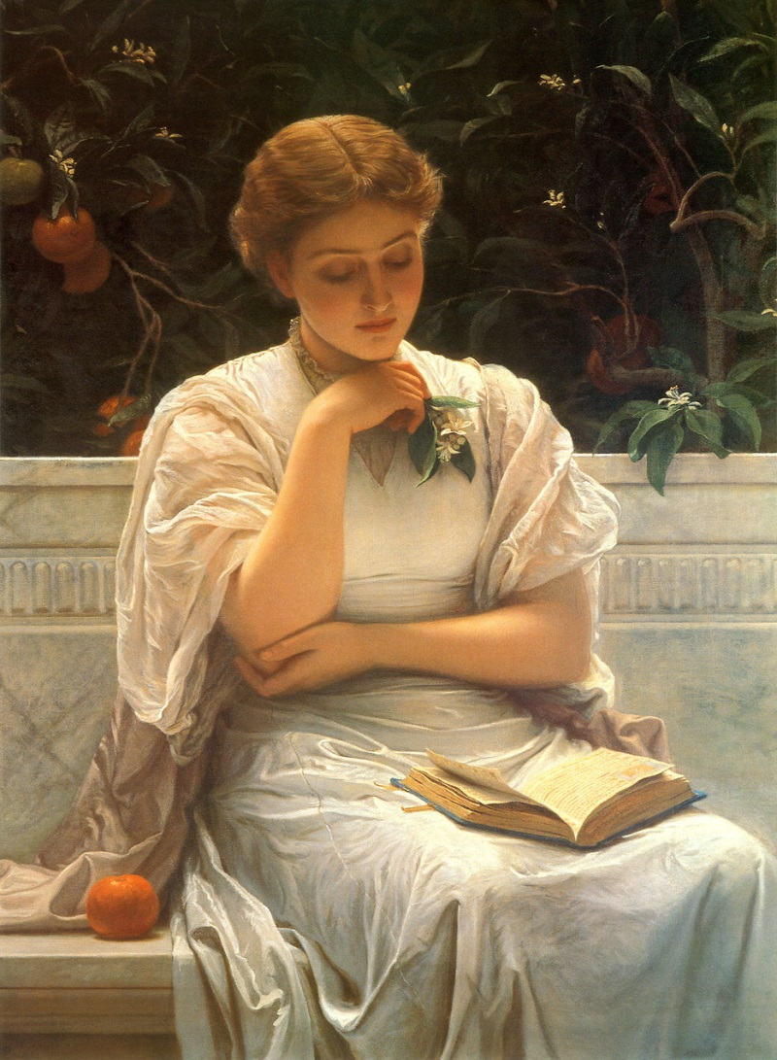
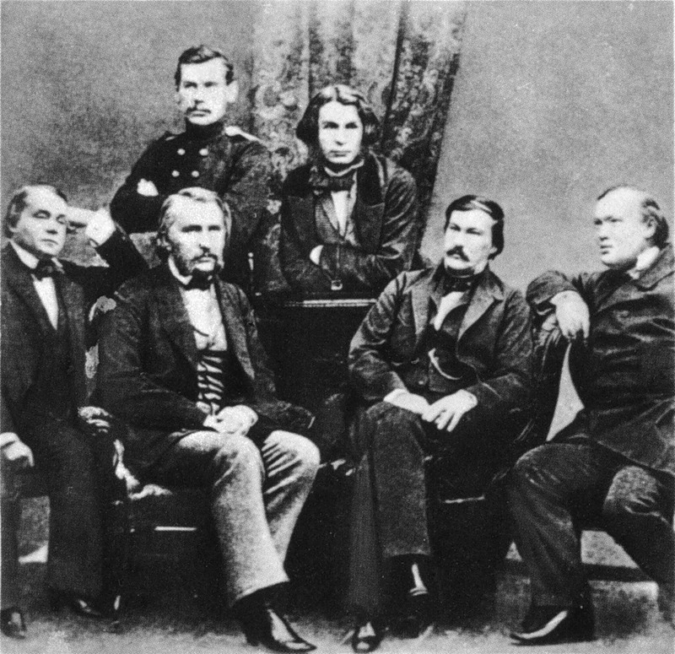
В каждом языке выделяют литературную, разговорную и ненормативную лексику . Литературная лексика – это лексика культурная, которая может быть использована в любой ситуации, в устной и письменной речи, в общественном месте и в СМИ.
Сюда входят : книжная, высокая, научная, специальная, официально-деловая и часть разговорной лексики (литературно-разговорная).

Slide 4
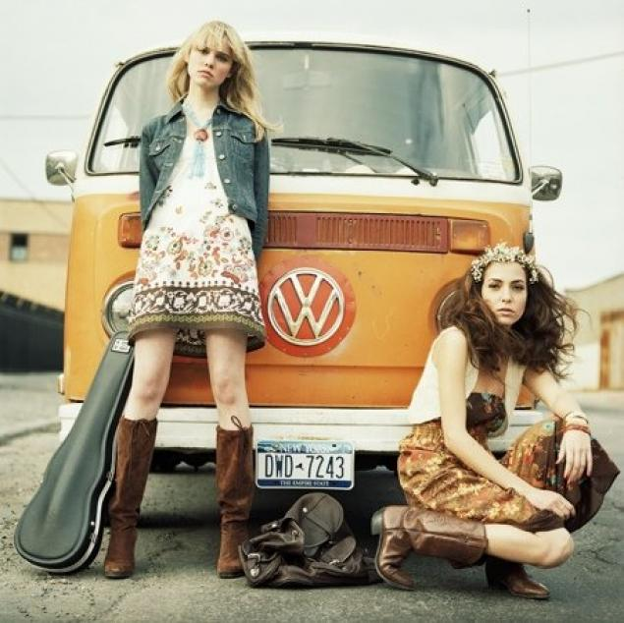
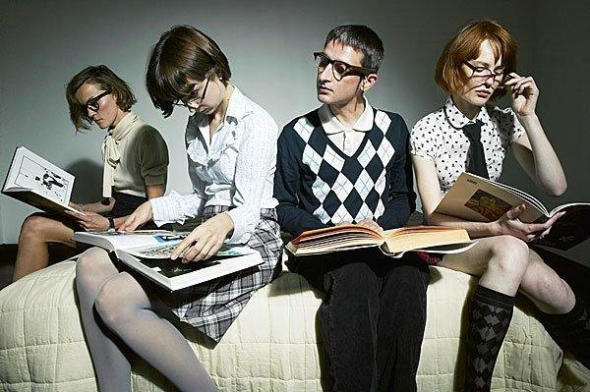
Разговорная лексика – лексика уместная и допустимая в устной речи между своими, в узкой компании близких, хорошо знакомых и равноправных в общении людей; сюда же входит сниженная лексика, общенациональная жаргонная (сленг) и просторечие.
Литературная и разговорная лексика образуют лексику нормативную, употребление которой соответствует нормам литературной и разговорной речи.

Slide 5
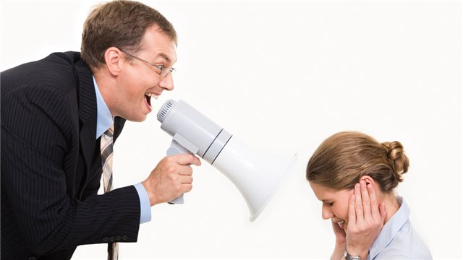
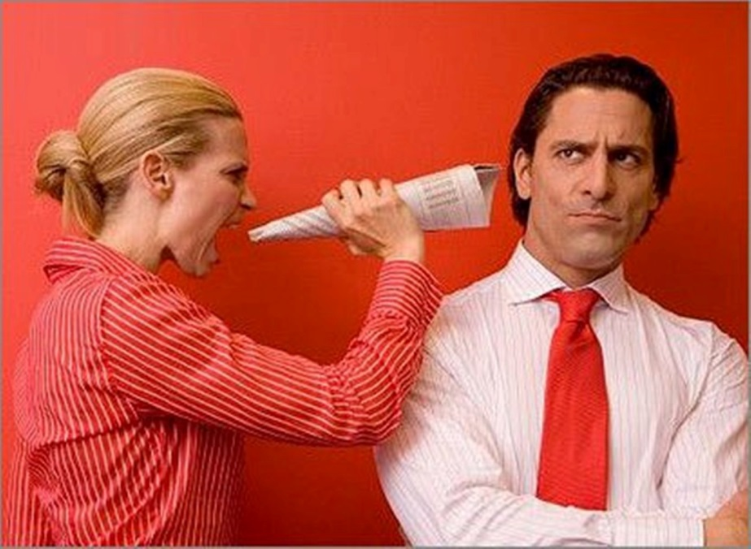
Ненормативная лексика рассматривается как оскорбляющая собеседника и негативно характеризующая говорящего, в связи с чем в общественном мнении она рассматривается подлежащая исключению из публичного употребления.
Среди ненормативной лексики языковое сознание выделяет два разряда - грубую и нецензурную.

Slide 6
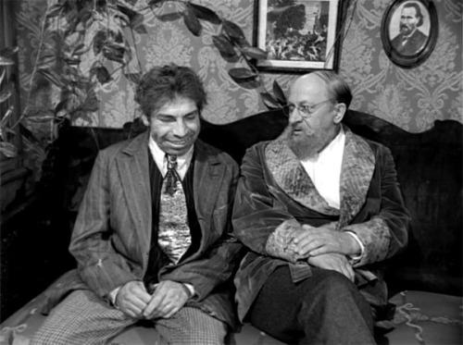
Грубая лексика включает вульгарную и бранную (инвективную).
Употребление вульгарной лексики (пузо, плешь) свидетельствует о бескультурье говорящего и не адресуется собеседнику как оскорбление. обычно культурного человека оскорбляет её употребление кем-либо в его присутствии.
Бранная лексика (свинья, собака) обычно употребляется с намерением оскорбить или унизить адресата или третье лицо. Но она в определенных ситуациях может употребляться и без такого намерения, для выброса эмоций. Публичное употребление бранной лексики осуждается общественным сознанием.

Slide 7

Нецензурная лексика – это экспрессивная лексика , которую общественное сознание современного общества постоянно запрещает в публичном употреблении.
Сквернословие – это экспрессивные слова с недоброжелательным значением, используемые с намерением или без намерения оскорбить слушающего – бранная и нецензурная лексика.
Сквернословие включает бранную и нецензурную лексику ,но не включает вульгарную.

Slide 8
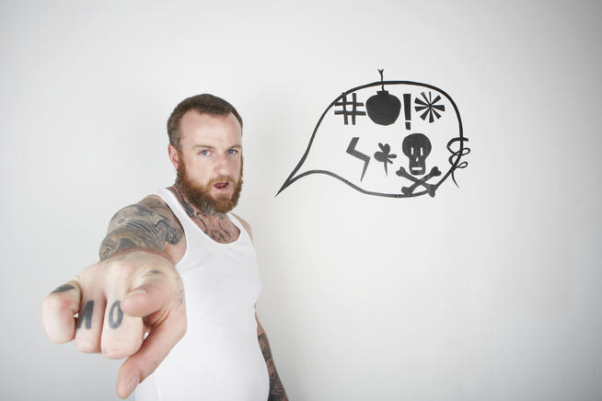
Брань есть в каждом языке. ругаться на чужом языке действительно люди любят. Так легче нарушить запрет. Кавказцы, жители средней азии часто ругаются по-русски потому, что не решаются ругаться на своем родном языке.
Русские в германии часто ругаются немецкими словами.
Американцы издали словарь «7000 русских ругательств», куда включили слова, которые называют какие-то недостатки человека. Сюда вошли глухой, хромой, слепой, под.
А немцы издали словарь «100 русских вульгарных слов»

Slide 9
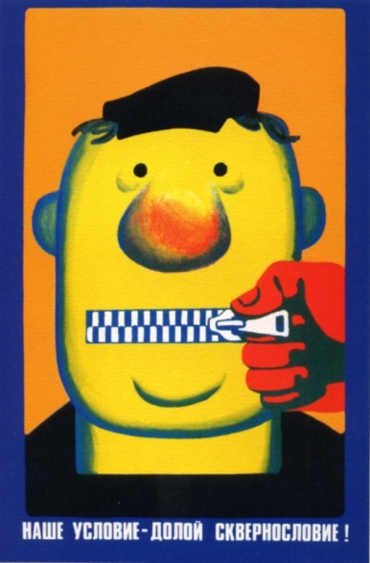
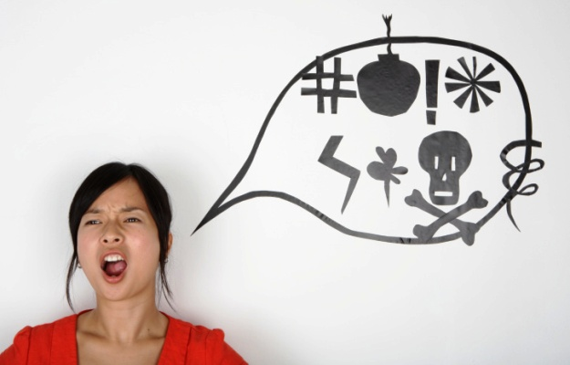
а что понимать под матом?
Мат – это самые грубые из инвектив, выражающие крайнюю степень презрения, раздражения, наиболее сильную степень эмоции, обычно – отрицательной. к мату некодифицированные единицы, которые не признаются единицами литературного языка, не фиксируются общеупотребительными толковыми словарями и не употребляются в письменной форме, не могут быть употреблены при выступлении перед аудиторией, в печати, в сми, художественных произведениях.
Важным признаком этих слов и выражений является их сугубо устный характер – их нельзя писать, печатать, они чисто устные.

Slide 10
Почему люди ругаются?
- снятие стресса, «разрядка» переживаемой в данный момент эмоции
- помогает снять физическую и душевную боль
- средство защиты своего статуса
- функция «самоподбадривания» (у боксеров)
- средство подавление собеседника
- как средство самоунижения
- ругательства помогают человеку скрыть страх, уязвимость.
- в качестве магической силы ( «ни пуха, ни пера»)
- ритуальные речи : «корительные» русские свадебные песни в частушках, куплетах.
- для демонстрации высокопоставленными людьми своей близости к народу
- функции междометий, для «заполнения пауз», для связи в предложении («блин», «елки-палки»)

Slide 11
Чаще всего дети выражают своё недовольство друг другом, используют ругательства, дразнилки.
Подростки используют брань как средство повышения статуса.
Чаще ругаются мужчины. Это стремление продемонстрировать мужскую силу.
Свою роль в борьбе со сквернословием должны сыграть женщины – они не должны допускать сквернословия в своем присутствии или в присутствии детей.
Долг интеллигентных мужчин – не допускать в своем присутствии публичного сквернословия.
И, наконец, необходимо демонстрировать образцы культурной, интеллигентной речи.

Slide 12
Анкета.
1. Что такое нецензурная брань?
- Простое ругательство – 80%,
- слова из языческих молитв – 80%,
- обычные, ничего не значащие слова – 0%,
- проклятия родным – 3%,
- свой вариант – 20%.
2. Часто ли Вам приходится слышать нецензурные слова?
- Часто – 90%,
- нет – 6,6%,
- редко – 10%,
- нет ответа – 0%.
3. Где Вы слышите ненормативную лексику?
- В местах отдыха – 46,6%,
- в общественном транспорте – 66,6%,
- в колледже – 23,3%,
- на работе – 6,6%,
- в семье – 0%,
в других местах (общественные места, улица, везде) – 70%.
4. Кто, на Ваш взгляд, чаще использует в своей речи ненормативную лексику?
- Мужчины – 70%,
- женщины – 80%,
- сверстники – 56,6%,
- люди старшего поколения – 0%,
- не знаю – 3,3%.
5. Как часто Вы сами употребляете нецензурные слова?
- Иногда – 63,3%,
- никогда – 46,6%,
- часто – 6,6%,
- очень часто – 6,6%.

Slide 13
6. Как Вы относитесь к тем, кто употребляет ненормативную лексику?
- Отрицательно – 63,3%,
- положительно – 0%,
- равнодушно – 46,6%.
7. В каких случаях вы употребляете нецензурную лексику?
- В случае неудачи или в случае огорчения – 46,6%,
- в случае радости – 6,6%,
- для связки слов – 6,6%,
- в зависимости от ситуации – 30%.
8. Сможете ли Вы в разговорной речи обойтись без бранных слов?
- Смогу – 73,3%,
- уже обхожусь – 36,6%,
- никогда не смогу – 3,3%.
9. Знаете ли Вы о правовой ответственности за употребление ненормативной
лексики?
- Да – 60%,
- нет – 53,3%.
10. Как вы относитесь к тому, что ругаются в вашем присутствии посторонние
люди?
- Стараюсь не слушать – 33,3%,
- делаю замечания – 26,6%,
- возмущаюсь про себя – 23,3%,
- мне всё равно – 30%.
11. Как Вы относитесь к тому, что ругаются в вашем присутствии ваши друзья?
- Просите при Вас не выражаться – 70%,
- стараетесь не слушать – 13,3%,
- относитесь с безразличием – 26,6%,
- возмущаетесь про себя – 6,6%.

Slide 14
12. Нужно ли бороться с использованием ненормативной лексики?
- Да – 80%,
- нет – 0%,
- затрудняюсь ответить – 26,6%.
13. Каким образом нужно бороться с ненормативной лексикой?
- С помощью агитационных материалов – 10%,
- с помощью средств массовой информации – 50%,
- с помощью художественных произведений – 23,3%,
- с помощью бесед и лекций – 3,3%,
- с помощью административной ответственности – 56,6%,
- свой вариант – 13,3%.
14. Что является для Вас примером речевой культуры?
- Родители – 80%,
- преподаватели – 63,3%,
- дикторы – 13,3%,
- другие варианты – 6,6%.
15. Как Вы думаете, является ли использование в речи ненормативной лексики
недостатком воспитания?
- Да – 63,3%,
- нет – 6,6%,
- это нечто другое (влияние общества, окружения; мода) – 40%.

Slide 15
Хороший оратор.
Для чего нужен – для доведения информации.
Что даёт – повышает осведомлённость.
Толерантность.
Для чего нужна – для достижения целей.
Что даёт – развивает устойчивость человека.
К чему ведёт – к преодолению трудностей.
Вывод.
Как видим, анкетирование показало, что ситуация с использованием ненормативной лексики противоречивая.
«Какова жизнь, такова и речь». Сенека.

